Slide 1

LUYỆN TẬP:
CHỨNG MINH HAI MẶT PHẲNG VUÔNG GÓC

Slide 2
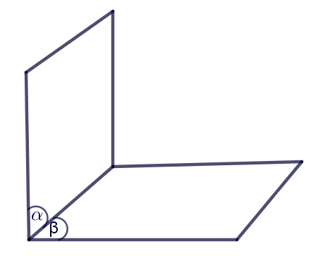
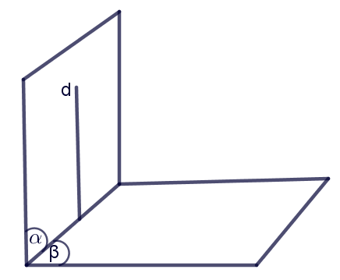

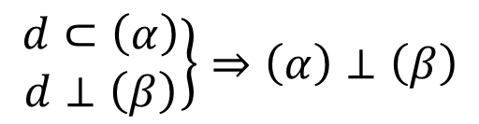
KIẾN THỨC CẦN NHỚ
Định nghĩa:
Hai mặt phẳng được gọi là vuông góc nếu góc
giữa chúng bằng 90⁰
Kí hiệu
$$\left(α\right)⊥\left(β\right)$$
2. Định lí 1:
Điều kiện cần và đủ để hai mặt phẳng vuông góc
với nhau là :Mặt phẳng này chứa một đường
thẳng vuông góc với mặt phẳng kia
$$\left.\begin{matrix}d⊂\left(α\right) \\ d⊥\left(β\right)\end{matrix}\right\}⇒\left(α\right)⊥\left(β\right)$$

Slide 3
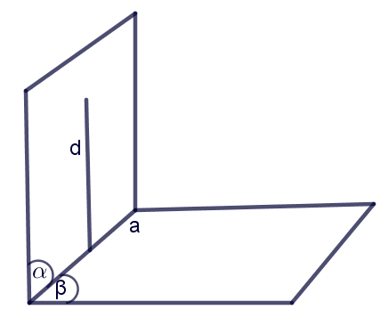
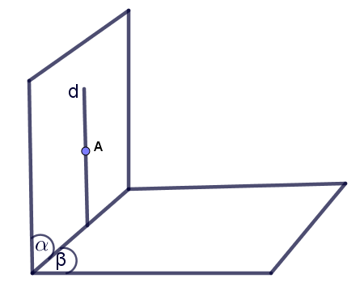
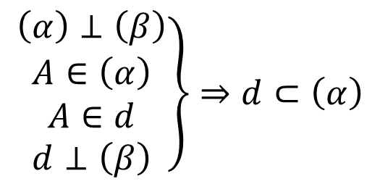
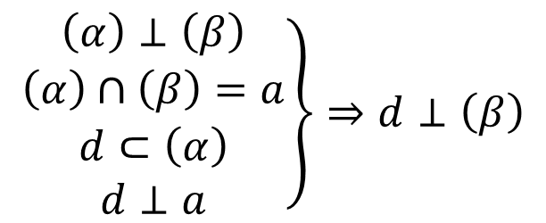
3. Hệ quả 1:Nếu hai mặt phẳng vuông góc với nhau thì bất kì đường thẳng nào nằm trong mặt phẳng này vuông góc với giao tuyến thì vuông góc với mặt phẳng kia
$$\left.\begin{matrix}\left(α\right)⊥\left(β\right) \\ \left(α\right)∩\left(β\right)=a \\ d⊂\left(α\right) \\ d⊥a\end{matrix}\right\}⇒d⊥\left(β\right)$$
4. Hệ quả 2:Cho hai mặt phẳng (α) và (β) vuông góc với nhau.
Nếu từ một điểm thuộc mặt phẳng (α) ta dựng một đường
thẳng vuông góc với mặt phẳng (β) thì đường thẳng này nằm
trong mặt phẳng (α)
$$\left.\begin{matrix}\left(α\right)⊥\left(β\right) \\ A∈\left(α\right) \\ A∈d \\ d⊥\left(β\right)\end{matrix}\right\}⇒d⊂\left(α\right)$$

Slide 4
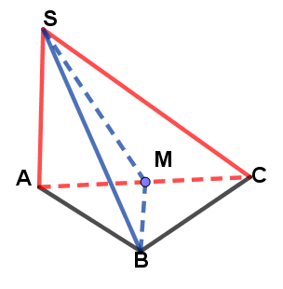

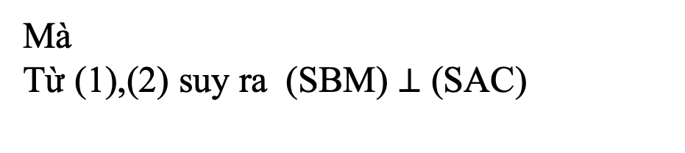
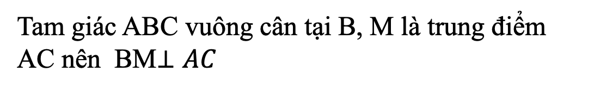
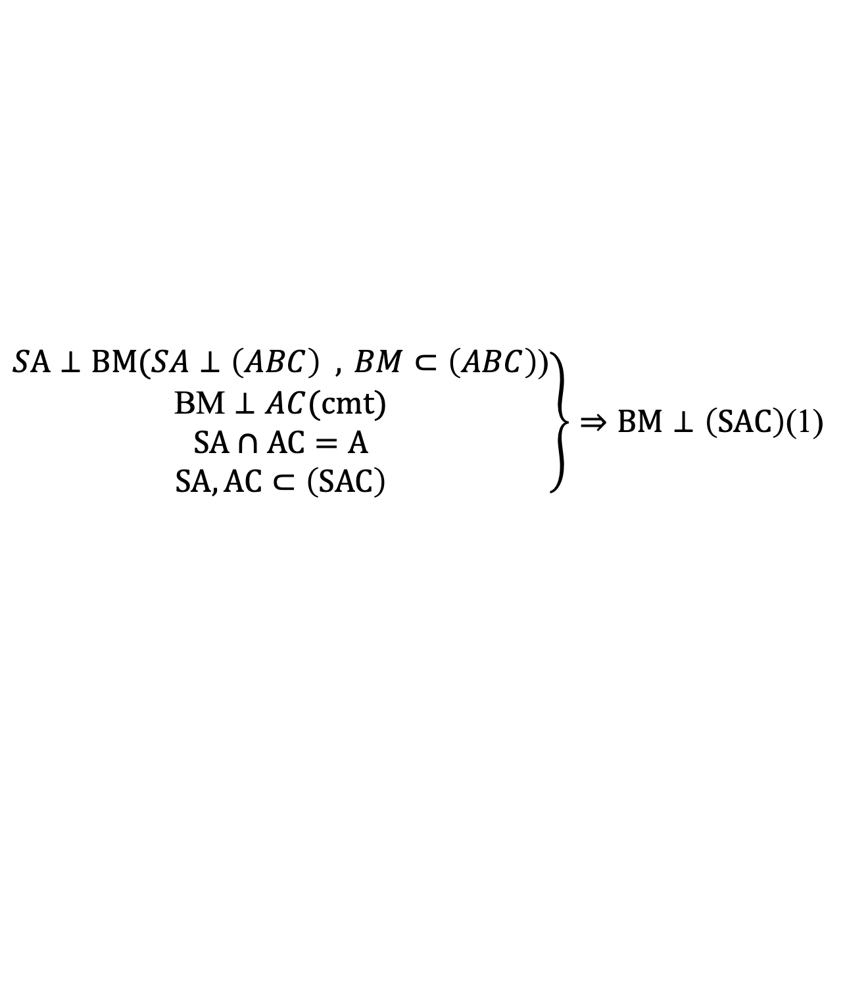
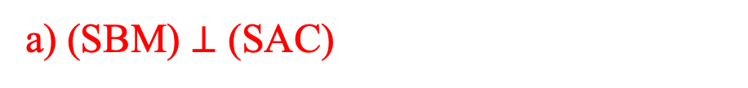
a) (SBM) $⊥$ (SAC)
Tam giác ABC vuông cân tại B, M là trung điểm AC nên BM$⊥AC$
Ta có
$\left.\begin{matrix}SA⊥BM(SA⊥\left(ABC\right) , BM⊂\left(ABC\right)\text{)} \\ \text{BM}⊥AC(cmt) \\ SA∩AC=A \\ SA,AC⊂\left(SAC\right)\end{matrix}\right\}⇒BM⊥\left(SAC\right)$(1)
Mà
Từ (1),(2) suy ra (SBM) $⊥$ (SAC)
$BM⊂\left(SBM\right)$ (2)

Slide 5
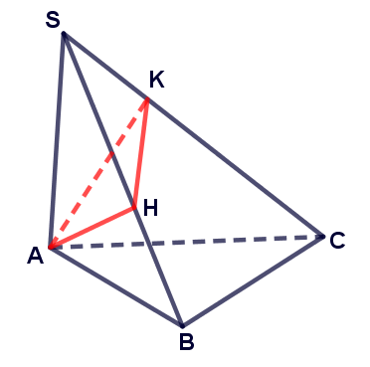
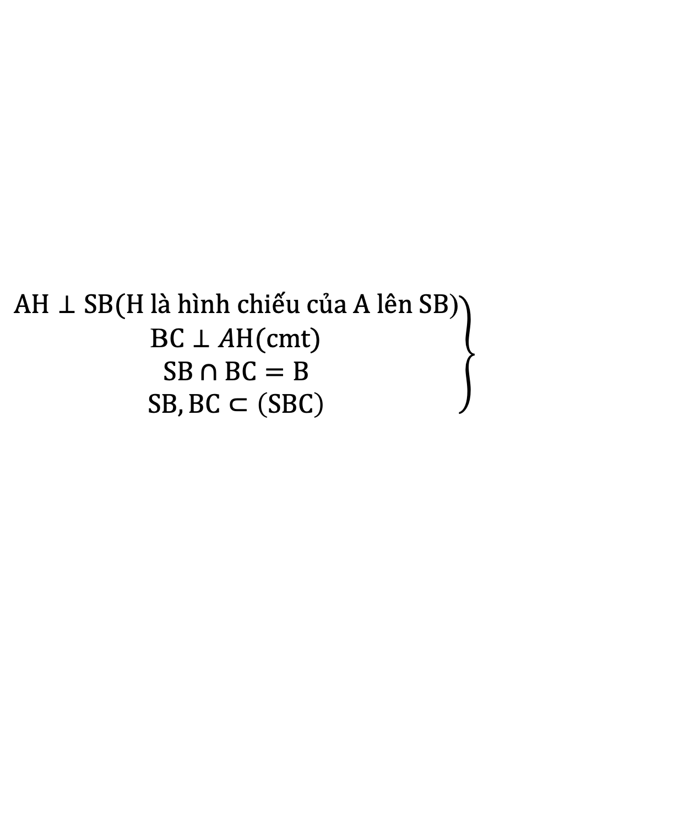
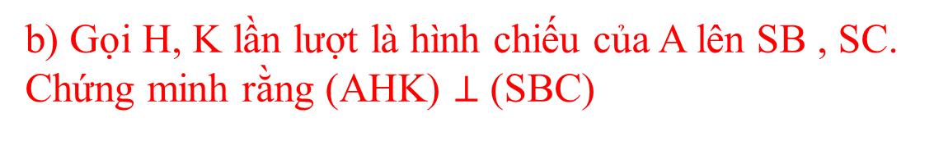




b) Gọi H, K lần lượt là hình chiếu của A lên SB , SC. Chứng minh rằng (AHK) $⊥$ (SBC)
BC$⊥$ AH
SB$⊥$ AH
AH$⊥$(SBC)
(AHK)$⊥$(SBC)
Ta có BC $⊥$(SAB) (Vì BC $⊥$BA và BC $⊥$SA), mà
$$AH⊂\left(SAB\right)$$
$$⇒BC⊥AH$$
Ta có
$$\left.\begin{matrix}AH⊥SB(H là hình chiếu của A lên SB\text{)} \\ \text{B}C⊥AH(cmt) \\ SB∩BC=B \\ SB,BC⊂\left(SBC\right)\end{matrix}\right\}$$
Suy ra AH $⊥$(SBC) , mà AH $⊂$(AHK) $⇒(AHK)⊥(SBC)$

Slide 6
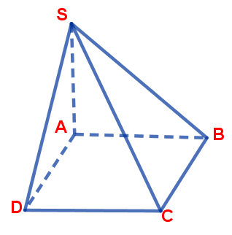


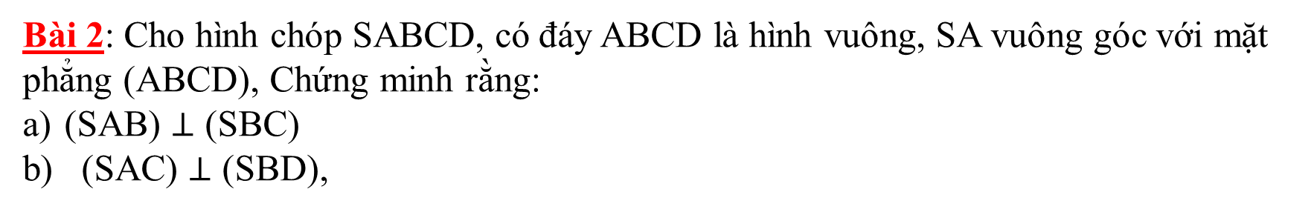

Bài 2: Cho hình chóp SABCD, có đáy ABCD là hình vuông, SA vuông góc với mặt phẳng (ABCD), Chứng minh rằng:
(SAB) $⊥$ (SBC)
b) (SAC) $⊥$ (SBD),
Bài làm
BC$⊥$ SA
BC$⊥$ AB
BC$⊥$(SAB)
(SAB)$⊥$(SBC)

Slide 7



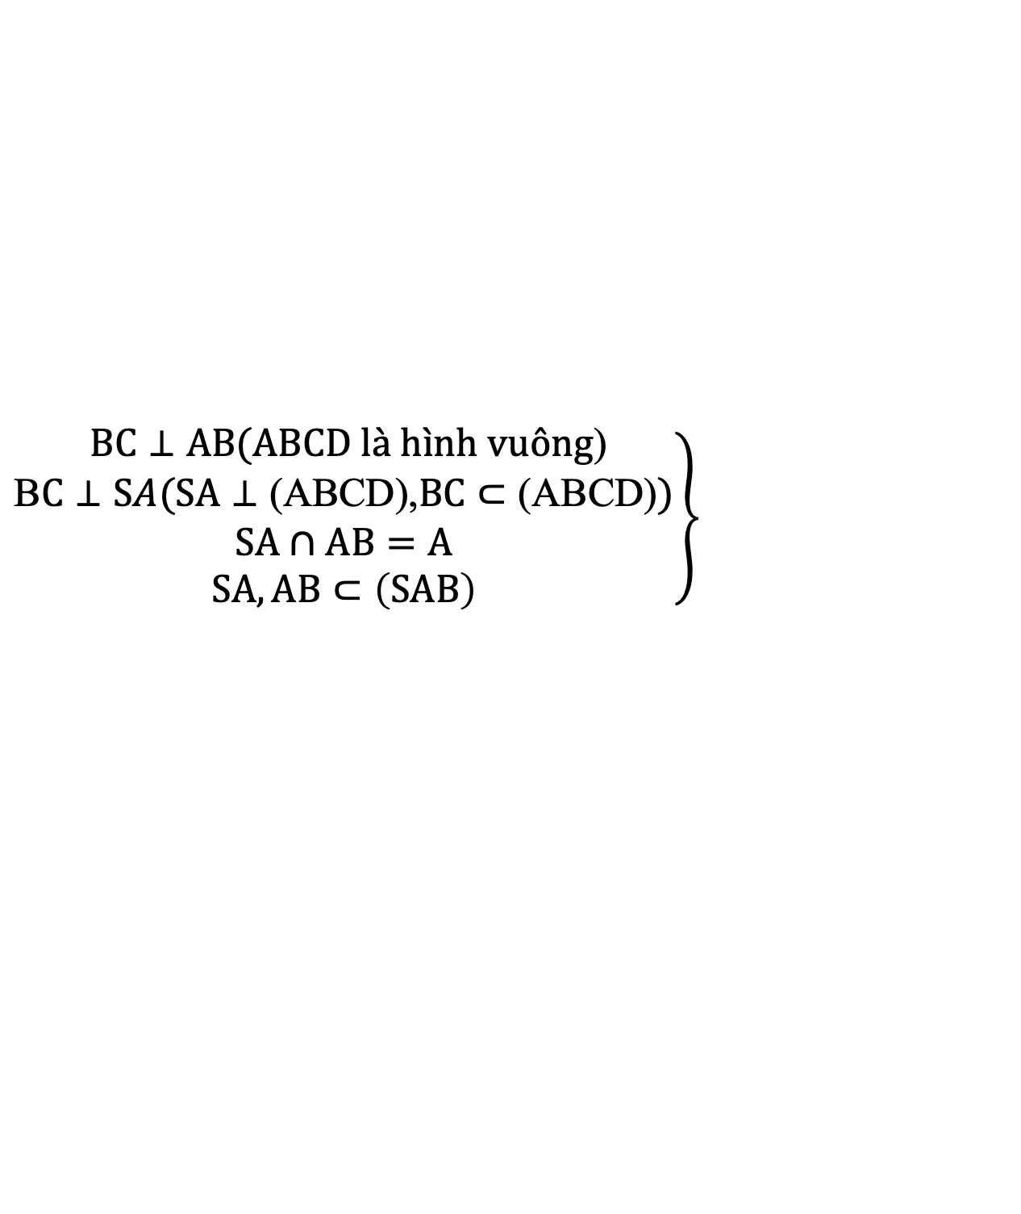
Bài 2: Cho hình chóp SABCD, có đáy ABCD là hình vuông, SA vuông góc với mặt phẳng (ABCD), Chứng minh rằng:
(SAB) $⊥$ (SBC)
b) (SAC) $⊥$ (SBD),
Bài làm
a)Ta có
$\left.\begin{matrix} BC⊥AB(ABCD là hình vuông\text{)} \\ \text{B}C⊥SA(SA⊥\text{(}\text{ABCD}\text{),}BC⊂\text{(}\text{ABCD}\text{)}) \\ SA∩AB=A \\ SA,AB⊂\left(SAB\right)\end{matrix}\right\}$
Suy ra: BC $⊥$ (SAB) , mà
$$BC⊂\left(SBC\right)$$
$$⇒\left(SBC\right)⊥\left(SAB\right)$$

Slide 8
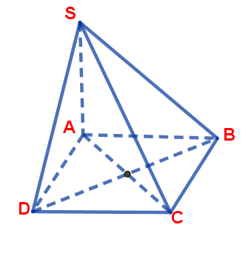



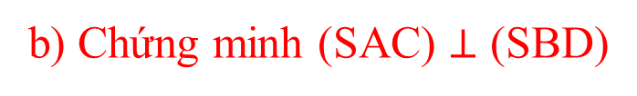
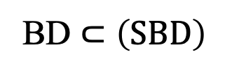


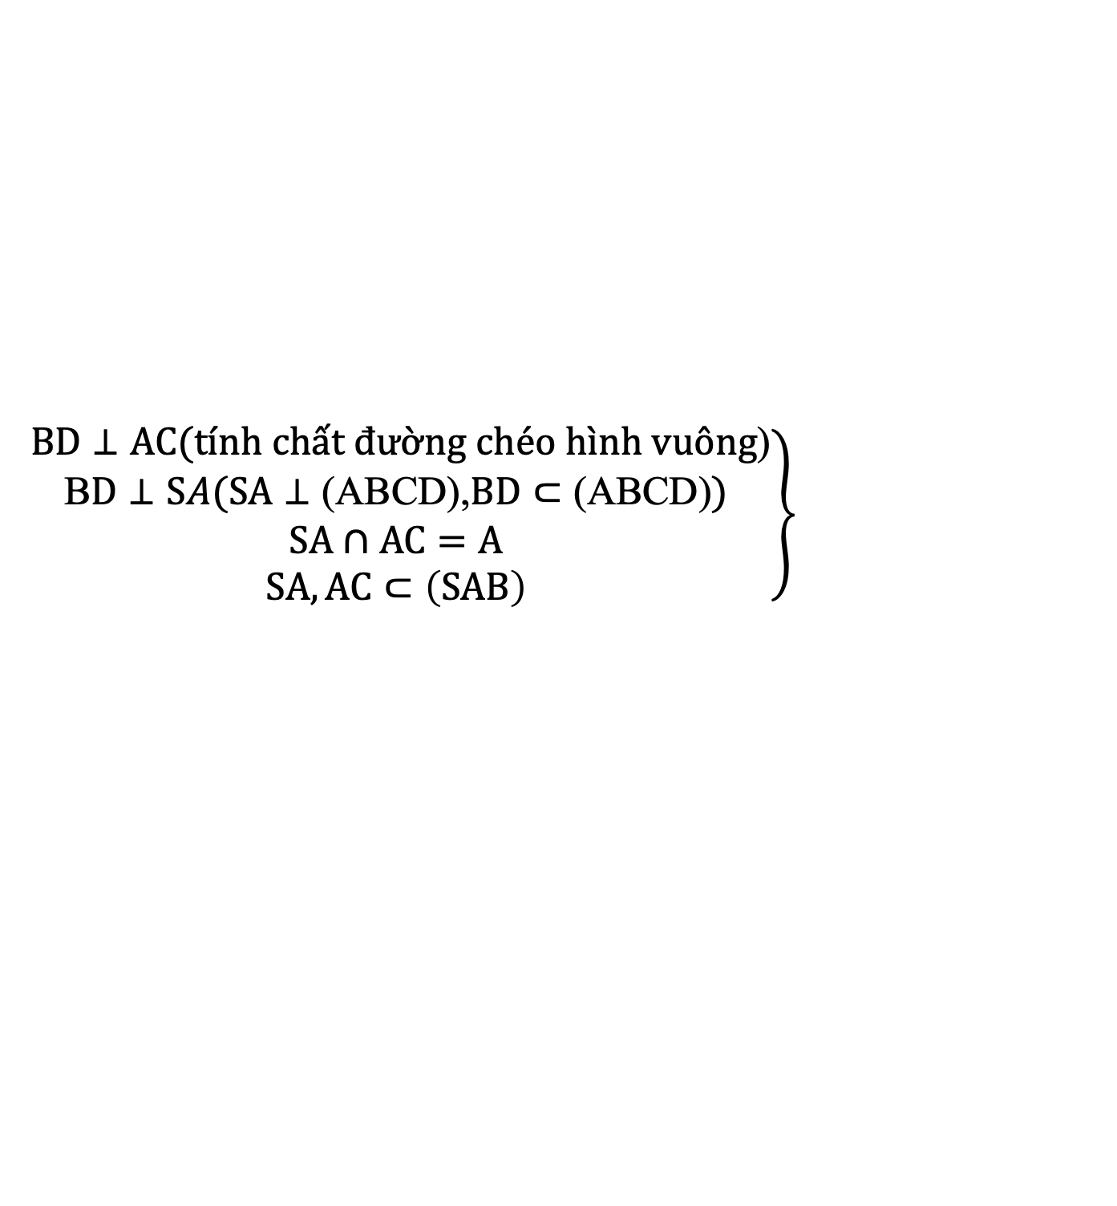
b) Chứng minh (SAC) $⊥$ (SBD)
BD$⊥$ SA
BD$⊥$ AC
BD$⊥$(SAC)
(SAC)$⊥$(SBD)
Ta có
$\left.\begin{matrix} BD⊥AC(tính chất đường chéo hình vuông\text{)} \\ \text{B}D⊥SA(SA⊥\text{(}\text{ABCD}\text{),}BD⊂\text{(}\text{ABCD}\text{)}) \\ SA∩AC=A \\ SA,AC⊂\left(SAB\right)\end{matrix}\right\}$
Suy ra: BD $⊥$ (SAC) , mà
BD $⊂\left(SBD\right)$
$$⇒\text{(}\text{SAC}\text{) }⊥\text{ (}\text{SBD}\text{)}$$

Slide 9
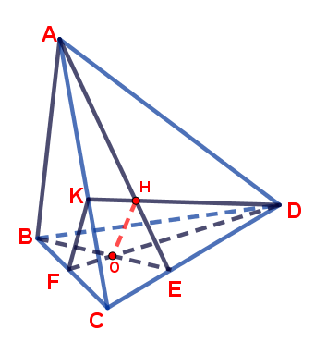
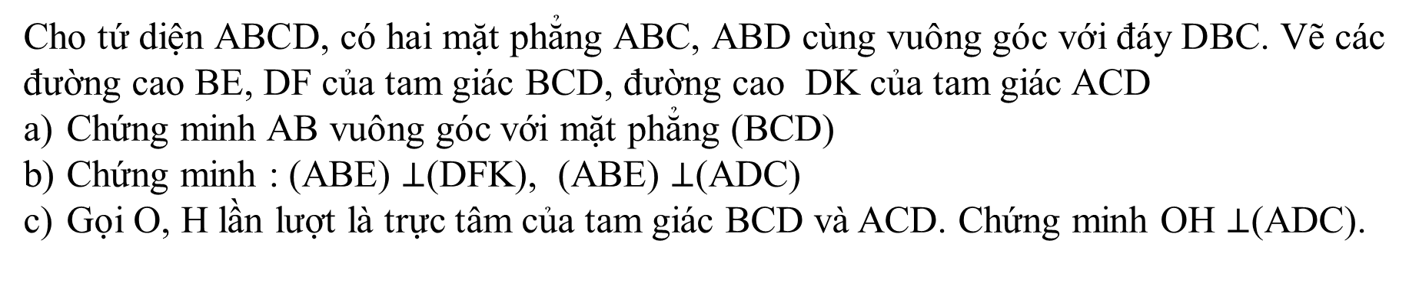
BÀI TẬP TỰ LUYỆN
Cho tứ diện ABCD, có hai mặt phẳng ABC, ABD cùng vuông góc với đáy DBC. Vẽ các đường cao BE, DF của tam giác BCD, đường cao DK của tam giác ACD
Chứng minh AB vuông góc với mặt phẳng (BCD)
Chứng minh : (ABE) $⊥$(DFK), (ABE) $⊥$(ADC)
Gọi O, H lần lượt là trực tâm của tam giác BCD và ACD. Chứng minh OH $⊥$(ADC).

